Slide 1



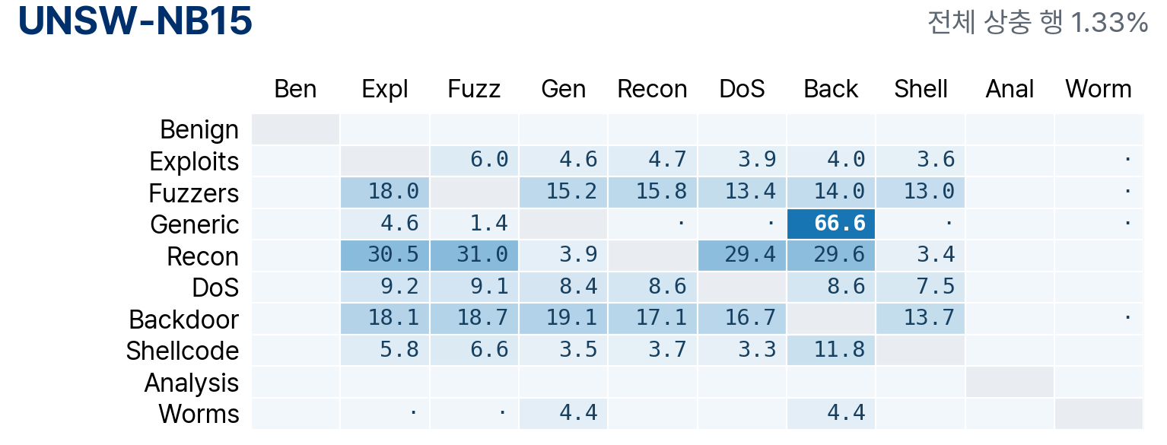




동일 feature를 공유하는 클래스
행: 원래 라벨 · 열: 동일 feature의 다른 라벨 · 셀: 행 클래스 대비 비율 (%) · 정제 전 표본 수 내림차순
빈칸: 0% ·: 1% 미만 회색: 동일 클래스 같은 행의 중복 집계로 합산 불가
%
0
25
50
75
100
Web attack: 1,764 + 432 − 중복 429 = 1,767행 제거 · 771행 잔존
데이터 검토
1
Notes:
모델의 예측 혼동행렬이 아니라 동일 feature에서 복수 라벨이 관찰되는 비율
분모는 원래 행 클래스의 모든 표본이며 정제 전 전체 데이터 기준
A와 B가 서로 feature를 공유하더라도 클래스 크기가 달라 셀 비율은 비대칭
한 행이 여러 다른 라벨과 공유되면 여러 셀에 집계되므로 행 합은 제거 비율이 아님
Web attack: Benign만 1,335행, Infiltration만 3행, 양쪽 모두 429행, 겹침 없는 771행
데이터 및 그림 원본: docs/slides/kor/1002_intro_assets/
열 약어는 행의 전체 클래스명과 같은 순서
행과 열 모두 정제 전 전체 클래스 표본 수 내림차순
동일 feature의 상충 라벨은 관찰 사실이며 window 라벨링을 모든 상충의 원인으로 단정하지 않음

Slide 2
정제 이후 클래스 분포
전체 데이터 기준 (train + validation + test) · 정제 후 표본 수 내림차순 · 비중 단위 %
CIC2018
ToN-IoT
클래스 | 정제 전 | 정제 후 | 비중 전 | 비중 후
Benign | 17,514,626 | 12,798,328 | 87.070 | 86.736
DDoS | 1,324,350 | 1,316,025 | 6.584 | 8.919
Bot | 207,703 | 207,703 | 1.033 | 1.408
DoS | 302,966 | 197,415 | 1.506 | 1.338
Brute force | 575,194 | 188,414 | 2.859 | 1.277
Infiltration | 188,152 | 46,761 | 0.935 | 0.317
Web attack | 2,538 | 771 | 0.013 | 0.005
합계 | 20,115,529 | 14,755,417 | 100.000 | 100.000
클래스 | 정제 전 | 정제 후 | 비중 전 | 비중 후
Benign | 16,792,214 | 6,446,120 | 61.018 | 59.646
XSS | 2,834,435 | 1,670,497 | 10.299 | 15.457
Password | 1,594,777 | 1,061,699 | 5.795 | 9.824
DDoS | 4,141,256 | 925,247 | 15.048 | 8.561
Injection | 381,777 | 341,263 | 1.387 | 3.158
Backdoor | 203,384 | 200,688 | 0.739 | 1.857
DoS | 203,456 | 113,655 | 0.739 | 1.052
Scanning | 1,358,977 | 39,069 | 4.938 | 0.362
MitM | 6,013 | 5,446 | 0.022 | 0.050
Ransomware | 3,971 | 3,604 | 0.014 | 0.033
합계 | 27,520,260 | 10,807,288 | 100.000 | 100.000
Infiltration 75.1% 감소
Web attack 69.6% 감소 · 정제 후 771행
정제 후에도 남는 클래스 불균형 · CIC2018 Web attack 771행, ToN Scanning 39,069행
데이터 검토
2
Notes:
정제 전후 클래스별 행 수는 현재 fixed-split의 class_counts.csv를 train/val/test 전체 합산
CIC2018 합계 20,115,529 → 14,755,417; ToN 합계 27,520,260 → 10,807,288
구성비 분모는 각각 정제 전 전체 행과 정제 후 전체 행
CIC2018 Infiltration 188,152 → 46,761; Web attack 2,538 → 771
사용자 요청에 따라 제거 기준 설명 제외

Slide 3
Global과 residual expert 구조
학습 데이터의 역할 분리 · Global 구성 / Expert 구성 / S·V 학습
Global 풀 · 공통 context
Expert 풀 · residual과 expert
Route 풀 · S/V 학습
오프라인 · 모델 구성
Global 구성
Residual 계산
Residual 군집
Expert 구성
S/V 학습
공통 context로
기본 분류기 구성
입력 표현·예측 확률
정답과의 차이·오류 크기
실패 특성에 따라
K개 군집으로 분할
공통 anchor
+ 군집별 특화 block
Global·expert의
교정·훼손 사례 학습
온라인 · 입력별 예측
Global 예측
Scorer
Expert 추론
Verifier
최종 예측
기본 클래스 예측
Expert 선택
호출 여부 판단
선택한 context로 분류
Expert 예측의
채택 여부 판단
채택 시 expert 예측
호출 또는 채택 조건 미충족 → Global 예측 유지
Backbone 고정 · context로 expert 구성 · S/V로 예측 교체 여부 결정
모델 소개
3
Notes:
0904 사용자 편집본의 오프라인/온라인 두 단계 흐름도를 현재 구현에 맞춰 재구성
Expert 풀에서 residual을 계산하되 Global 오분류만으로 context를 제한하지 않음
Residual에는 입력 표현, Global 확률, 정답과 확률의 차이, 오류 크기 사용
공통 anchor로 클래스 사례를 제공하고 군집별 특화 block으로 각 expert 구성
Scorer는 expert 선택 및 사전 호출 판단; verifier는 expert 예측 수락 판단
정제 데이터에서 seed 43, K=2/4/6/8 expert와 S/V를 적용한 결과를 뒤에서 제시
본 장은 학습·추론 구조이며 정답 residual을 온라인 routing에 사용하지 않음

Slide 4
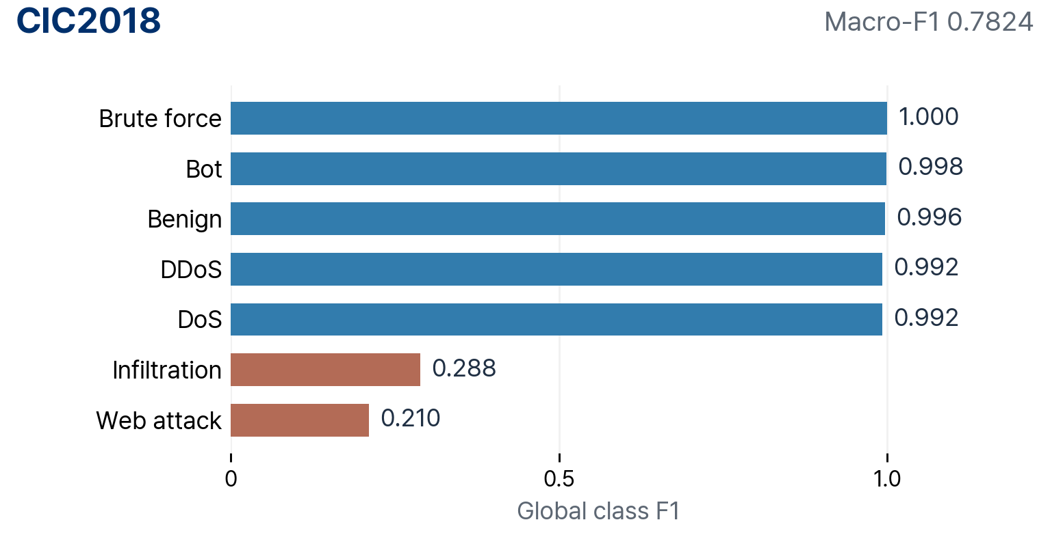
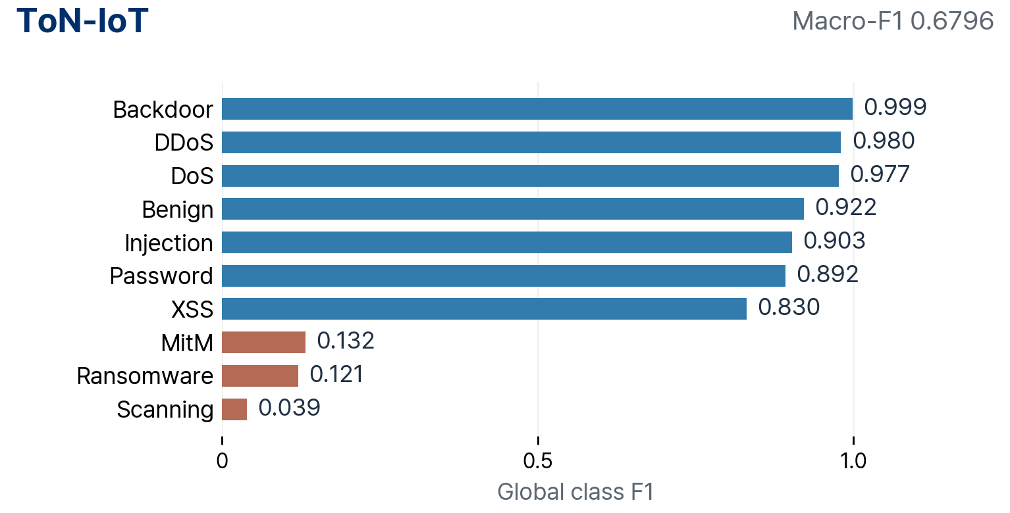
첫 context 구성 실험 · 공통 anchor와 residual block
정제 CIC2018·ToN · seed 43 · Global 고정 · K = 2, 4, 6, 8
각 expert에 제공하는 context
K에 따른 expert 구성과 context 행 수 합계
Expert 수 | CIC2018 | ToN
K = 2 | 250,481 | 231,534
K = 4 | 277,505 | 270,546
K = 6 | 328,037 | 338,908
K = 8 | 376,411 | 421,513
공통 anchor
모든 클래스의 기본 사례 · 클래스당 최대 2,000행
+
Residual 군집별 특화 block
Global 오류 양상과 입력 특성을 반영한 표본 선택
공통 anchor | CIC2018 | ToN
행 수 | 12,224 | 18,717
같은 TabPFN backbone · 서로 다른 context
합계에 expert별 anchor 반복 포함 · K별 총예산 상이
Residual block + anchor를 context 구성의 첫 비교 기준으로 사용
Context 구성
4
Notes:
현재까지 시도한 context 구성 방법 중 하나로 제시
Global 100,000행 context 및 anchor ID 고정, residual KMeans 군집 수만 2/4/6/8로 변경
Residual에는 입력 표현, Global 예측 확률, 정답과 확률의 차이, 오류 크기가 포함
Expert context에는 선택된 원래 feature와 label 쌍을 제공, residual을 추가 feature로 제공하지 않음
Block은 Global이 틀린 행만으로 구성되지 않으며 다양성 선택을 포함
각 block 상한 186,000행, 군집이 작으면 가능한 표본 사용
K별 합계는 중복 anchor를 포함한 context 행 수의 합이며 고유 학습 표본 수와 다름
K가 증가하면 총 context 크기도 달라지므로 고정 총예산 실험으로 해석하지 않음
근거: docs/research/20260930/exp63_capability_report_data.json

Slide 5
동일 test에서 비교한 Global과 expert의 분류 성능
K = 4 · 클래스별 F1 · test 표본 수 내림차순 · 파란 숫자: 표시값 기준 Global 대비 개선
CIC2018
ToN
클래스 | 표본 수 | Global | e1 | e2 | e3 | e4
Benign | 2,652,203 | 0.996 | 0.998 | 0.894 | 0.795 | 0.875
DDoS | 262,680 | 0.992 | 0.992 | 1.000 | 1.000 | 1.000
Bot | 41,542 | 0.998 | 0.998 | 0.993 | 0.998 | 0.998
DoS | 39,483 | 0.992 | 0.992 | 0.986 | 0.996 | 0.992
Brute force | 37,696 | 1.000 | 1.000 | 1.000 | 1.000 | 1.000
Infiltration | 8,742 | 0.288 | 0.229 | 0.027 | 0.018 | 0.023
Web attack | 127 | 0.210 | 0.353 | 0.069 | 0.077 | 0.199
Macro-F1 |  | 0.782 | 0.794 | 0.710 | 0.698 | 0.727
클래스 | 표본 수 | Global | e1 | e2 | e3 | e4
Benign | 1,474,302 | 0.922 | 0.912 | 0.909 | 0.858 | 0.920
XSS | 343,854 | 0.830 | 0.825 | 0.850 | 0.834 | 0.850
Password | 210,951 | 0.892 | 0.890 | 0.892 | 0.891 | 0.891
DDoS | 103,338 | 0.980 | 0.975 | 0.982 | 0.968 | 0.971
Injection | 68,891 | 0.903 | 0.850 | 0.935 | 0.460 | 0.873
Backdoor | 40,030 | 0.999 | 0.998 | 0.999 | 0.997 | 0.999
DoS | 22,458 | 0.977 | 0.962 | 0.954 | 0.715 | 0.969
Scanning | 6,029 | 0.039 | 0.616 | 0.564 | 0.761 | 0.660
MitM | 1,161 | 0.132 | 0.032 | 0.039 | 0.036 | 0.052
Ransomware | 709 | 0.121 | 0.094 | 0.106 | 0.132 | 0.117
Macro-F1 |  | 0.680 | 0.715 | 0.723 | 0.665 | 0.730
Infiltration: 모든 expert에서 Global보다 낮은 F1
Web attack: e1의 test 개선, validation 확인에서는 미개선
각 expert가 같은 전체 test를 분류 · 다른 클래스에서 발생한 FP까지 포함한 F1
ToN Scanning은 e1~e4 모두 test와 validation 확인에서 Global 대비 개선
Expert 평가
5
Notes:
EXP63 K=4 saved fitted bank 기준
각 expert가 같은 전체 test를 분류한 raw multiclass F1, S/V 적용 전
이 표는 정답 residual로 표본을 expert에 배정한 oracle 결과가 아님
A/B는 expert별 평가 표본군이 달라 자체 역량의 두 관점으로 사용하지 않음
파란 숫자는 소수 셋째 자리 표시값이 Global보다 클 때만 강조
ToN Scanning은 K=2/4/6/8의 모든 expert에서 test·validation confirm F1 개선
CIC2018 Infiltration은 모든 K에서 test F1 개선 expert 없음
CIC2018 Web attack은 일부 test 개선이 있으나 동일 expert의 confirm 개선 없음
같은 클래스에서 test와 confirm의 개선 방향을 확인하며 두 split의 F1 절대값 차이를 직접 일반화 격차로 해석하지 않음
단일 클래스의 개선으로 expert 전체가 Global보다 우수하다고 해석하지 않음
근거: 각 dataset_k4/diagnostics/expert_class_metrics.csv 및 EXP63 capability report

Slide 6
S/V 적용 결과 · ToN 호출 활성화, CIC2018 호출 0건
Seed 43 · validation에서 호출·채택 기준 선택 · 전체 test 평가
CIC2018
ToN
구성 | Macro-F1 | 호출률 (%) | 채택률 (%)
Global | 0.7824 | 0.00 | 0.00
K = 2 | 0.7824 | 0.00 | 0.00
K = 4 | 0.7824 | 0.00 | 0.00
K = 6 | 0.7824 | 0.00 | 0.00
K = 8 | 0.7824 | 0.00 | 0.00
구성 | Macro-F1 | 호출률 (%) | 채택률 (%)
Global | 0.6796 | 0.00 | 0.00
K = 2 | 0.7636 | 100.00 | 5.26
K = 4 | 0.7617 | 100.00 | 1.23
K = 6 | 0.7677 | 100.00 | 4.09
K = 8 | 0.7463 | 100.00 | 0.69
K = 2, 4, 6, 8 모두 Global 예측 유지
K = 4 Scanning F1 0.0394 → 0.8587
호출률: 정책상 expert 호출 표본 비율 · 채택률: expert 출력 수락 표본 비율 · 분모는 전체 test
현재 context 구성에서 데이터셋별 S/V 활성화 차이 확인
S/V 결과
6
Notes:
EXP63의 S1V0 설정 이름은 S와 V를 모두 학습한 현재 완전판이며 V 제거 ablation을 뜻하지 않음
K=4는 기존 대표 설정이므로 다음 SOTA 표에도 사용, test 최고 K를 선택한 것이 아님
CIC2018 모든 K: 선택된 정책에서 호출과 채택 모두 0
ToN 모든 K: 정책상 모든 표본에 선택 expert 한 개 호출, 모든 K개 expert를 호출한다는 뜻은 아님
호출과 verifier 채택은 다르며 채택된 출력이 Global과 같은 클래스일 수 있음
실험은 모든 expert 예측을 미리 저장해 정책을 평가했으므로 호출 수는 논리적 호출 수
현재 값으로 sparse online latency를 측정했다고 주장하지 않음
CIC의 호출 부재를 V 하나의 원인으로 단정하지 않으며 이번 발표에서는 원인 분석을 확장하지 않음
별도의 S 제거/V 제거 기여 분리 실험은 이번 표에 포함하지 않음
근거: tabpfn/results/20260930_exp63_k_sweep_s43/*/summary.csv

Slide 7
정제 데이터의 SOTA와 현재 모델 성능
Seed 43 · 동일 정제 test · 대표 설정 K = 4 · Macro-F1
방법 | CIC2018 | ToN | 학습 정보
Global TabPFN v3 | 0.7824 | 0.6796 | 공통 100,000행
XGBoost | 0.7821 | 0.6983 | 공통 100,000행
BoostPFN | 0.7148 | 0.5866 | 공통 100,000행
LoCalPFN · FT | 0.7024 | 0.6462 | 공통 100,000행
DistPFN · v3 | 0.7839 | 0.6682 | 공통 100,000행
XGBoost · 전체 train | 0.7795 | 0.7162 | 전체 train
현재 모델 · K = 4 · S+V | 0.7824 | 0.7617 | Global + Expert·Route 풀
첫 5개 방법은 같은 100,000개 train ID 사용 · 전체 train XGB와 현재 모델은 추가 학습 데이터 사용
Global·DistPFN: v3 · BoostPFN·LoCalPFN: v1 · LoCalPFN은 미세조정 포함
현재 모델은 anchor + residual block의 예비 결과 · 동일 학습 예산의 비교와 구분
SOTA 비교
7
Notes:
SOTA는 EXP61, 현재 모델은 EXP63 K=4 결과
현재 모델 수치는 residual oracle 또는 expert별 test 최고값이 아니라 S/V 포함 최종 예측
대표 설정 K=4를 사전에 사용했던 구성으로 유지, ToN test 최고 K=6을 골라 비교하지 않음
첫 5개 방법만 Global C0의 정확히 같은 100,000 train ID 사용
전체 train XGB는 CIC2018 8,666,430행, ToN 4,669,119행 사용
현재 모델은 expert 구성과 S/V 학습을 위한 추가 라벨 데이터를 사용하므로 같은 100k 학습 예산의 SOTA 우위로 주장하지 않음
Global/DistPFN은 v3, BoostPFN/LoCalPFN은 v1, backbone과 validation 사용도 동일하지 않음
단일 seed이며 이미 관찰한 development holdout 결과
근거: docs/research/20260930/exp61_report_data.json 및 exp63_capability_report_data.json

Slide 8
SOTA 측정 비용과 현재 모델의 호출
RTX 4090 24GB · 최대 2개 작업 병렬 · 자원 경합을 포함한 경과 시간
방법 | CIC 학습 초 | CIC 추론 초 | ToN 학습 초 | ToN 추론 초 | CIC GPU GiB | ToN GPU GiB
Global TabPFN v3 | 36.4 | 1,099.3 | 36.7 | 821.7 | 2.92 | 2.94
XGBoost | 2.3 | 1.0 | 55.4 | 1.0 | 0.55 | 0.53
BoostPFN | 98.5 | 2,308.5 | 97.8 | 1,737.6 | 0.89 | 0.89
LoCalPFN · FT | 3,196.3 | 17,300.8 | 5,783.1 | 11,144.8 | 7.54 | 7.54
DistPFN · v3 | 36.4 | 1,099.4 | 36.7 | 821.9 | 2.92 | 2.94
XGBoost · 전체 train | 107.8 | 1.0 | 143.2 | 1.1 | 2.20 | 1.59
LoCalPFN: 학습에 validation, 추론에 검색 포함 · DistPFN: Global 계산과 prior 보정 포함
현재 모델 K = 4 · 정책상 호출률 CIC2018 0.00%, ToN 100.00% · 조건부 추론 시간 별도 측정 예정
비용 비교
8
Notes:
EXP61 측정 비용은 기존 SOTA 표의 실제 fit/predict/GPU 값을 그대로 사용
단독 실행 latency 비교나 고유 속도 배수로 해석하지 않음
GPU는 1초 간격 프로세스별 최대 사용량
현재 모델은 offline으로 모든 expert 예측을 준비한 뒤 정책을 평가했으므로 실제 조건부 호출 비용은 미측정
재사용 집계 작업의 3초 등은 모델의 학습·추론 시간으로 사용하지 않음
ToN 100% 호출은 선택 expert 한 개를 호출하는 정책이며 4개 전부 호출이 아님
근거: docs/research/20260930/exp61_report_data.json

Slide 9
후속 접근 · Benign 다양성과 tail 합성
현재 기준: anchor + residual block · 제한된 context에 담을 정보의 확장
1 Benign을 다양하게 구성
2 LITO 방식의 tail 합성
프로토콜·통신량·시간 특성이 다른
정상 트래픽 패턴을 context에 포함
Feature 일부를 가린 뒤 tail 조건으로 생성
생성 결과의 클래스 일관성과 유효성 확인
프로토콜
통신량
시간 특성
Feature 마스킹
조건부 생성
생성 결과 검증
TCP · UDP 등
패킷 수 · 크기
지속시간 · 간격
클래스별 할당량과 context 크기 고정
유사한 정상 사례의 반복 비중 축소
다양한 실측 사례를 선택하는 효과 확인
네트워크 feature 간 관계를 반영한 합성
같은 tail 할당량에서 실측 반복과 비교
실측 validation에서 분류 성능 확인
Yang 외 · Language-Interfaced Tabular Oversampling
via Progressive Imputation and Self Authentication · ICLR 2024
훈련 데이터에서 구성 · 후속 실험 예정
후속 실험
9
Notes:
이 장의 두 접근은 계획이며 이번 수정에서 실행하지 않음
현재 anchor+residual은 context 설계의 한 가지 시도이며 최종 구조로 확정하지 않음
Benign 다양성: 같은 크기/클래스 수 조건에서 선택 방식의 효과 확인
LITO는 majority feature를 중요도에 따라 masking하고 minority 조건으로 imputation, self-authentication 수행
우리 IDS 적용은 네트워크 feature 제약을 반영하는 응용이며 아직 검증되지 않음
생성 모델의 자기 검증은 실제 공격 라벨의 정당성을 보장하지 않음
동일 tail 할당량에서 실측 반복 대비 합성 효과를 구분
Reference: June Yong Yang, Geondo Park, Joowon Kim, Hyeongwon Jang, Eunho Yang. Language-Interfaced Tabular Oversampling via Progressive Imputation and Self Authentication. ICLR 2024.
https://proceedings.iclr.cc/paper_files/paper/2024/file/5d54d2df6ec8f7b920aa0fec9a6d1b2e-Paper-Conference.pdf

Slide 10
후속 접근 · Feature 표현 학습과 context 최적화
훈련 데이터로 사전 학습 · 새 입력의 정답 없이 적용 가능한 구성
3 Feature 학습으로 embedding 추가
4 Context 자체의 최적화
정상·공격 구분에 유용한 표현을 학습
각 행의 embedding을 기존 feature에 추가
TabPFN을 고정하고 context 값을 학습
작은 context로 훈련 풀의 정보를 압축
Flow 한 행
학습한 encoder
행별 embedding
학습할 context
고정 TabPFN
훈련 query 손실
학습 시 샘플·클래스 관계 활용
Context와 query에 동일한 변환 적용
원래 feature만 사용한 경우와 비교
고정된 context 행 수에서 최적화
원본 표본 선택과 학습된 context 비교
현재 v3의 gradient·메모리 조건 확인
Lopez-Martin 외 · Supervised contrastive learning over
prototype-label embeddings for network intrusion detection
Information Fusion 2022 · 공개 코드
Ma 외 · In-Context Data Distillation with TabPFN
ICLR 2024 ME-FoMo Workshop
Valentin Thomas 연구 페이지
후속 실험
10
Notes:
두 접근 모두 후속 실험 예정이며 현재 성능 표에 포함하지 않음
3번은 여러 행을 하나의 embedding으로 묶는 방법이 아님, 훈련 관계를 이용해 encoder를 학습하고 적용 시 각 행에서 embedding 산출
인용 논문은 feature와 class label prototype을 같은 공간에 표현, TabPFN에 concatenation하는 부분은 우리 적용 제안
Manuel Lopez-Martin, Antonio Sanchez-Esguevillas, Juan Ignacio Arribas, Belen Carro. Supervised contrastive learning over prototype-label embeddings for network intrusion detection. Information Fusion 79 (2022), 200–228. DOI: 10.1016/j.inffus.2021.09.014
https://github.com/mlopezm/Supervised-contrastive-learning-over-prototype-label-embeddings
4번은 고정 PFN에 대해 작은 context를 최적화하는 ICD이며 기존 posterior 보정 DistPFN과 다른 방법
Junwei Ma, Valentin Thomas, Guangwei Yu, Anthony Caterini. In-Context Data Distillation with TabPFN. arXiv:2402.06971, 2024. ICLR 2024 ME-FoMo Workshop 발표는 저자 페이지에서 확인
https://arxiv.org/abs/2402.06971
https://valthom.github.io/
현재 v3에서의 구현 호환성과 비용을 확인한 뒤 검토, 배포에서 새 입력의 정답은 불필요
자료 정리: docs/research/20261001/context_followup_approaches.md

